Slide 1

Android Application
calculate(int[] arr, int value), buzzerControl(int value)
dotMatrixControl(String value), segmentControl(String value)
ESterm JNI Interface
Write(String value)
Write(String value)
Write(int value)
Segment Driver
Dot Matrix Driver
Buzzer Driver
Device

Slide 2

Application
Confirm버튼 클릭 시
스레드의 상태
PRINT로 변경
Clear버튼 클릭 시
스레드의 상태
IDLE로 변경
back버튼 클릭 시
스레드의 상태
INTERRUPT로 변경
Segment Thread
Dot Matrix Thread
Buzzer Thread
IDLE
돌아가는 모양 출력
돌아가는 모양 출력
미 동작
PRINT
Calculate 결과에 맞게 숫자 출력
Calculate 결과에 맞게 숫자 출력
Calculate 결과에 맞게 버저 출력
INTERRUPT
종료
종료
종료

Slide 3
Application
입력 값 예시 : 101
1 : “60” (segment)
0: “fc” (segment)
만들어진 문자열 : 00000000000060fc60000000000000
스레드에서 반복
i=0, 000000000000
i=2, 000000000060
i=4, 0000000060fc
i=6, 00000060fc60
i=8, 000060fc6000
…

Slide 4
/Android
android-ndk-r5b
modules
apps
248.buzzer_driver
242.seg_driver
244.dotmatrix_driver
esterm
buzzer.c
segment.c
dotmatrix.c
Makefile
Makefile
Makefile
project
Application.mk
jni
libs
esterm.c
libesterm.so
Android.mk

Slide 5
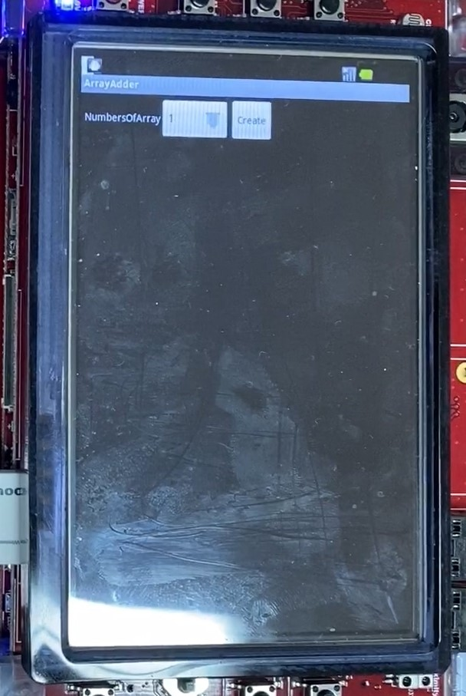
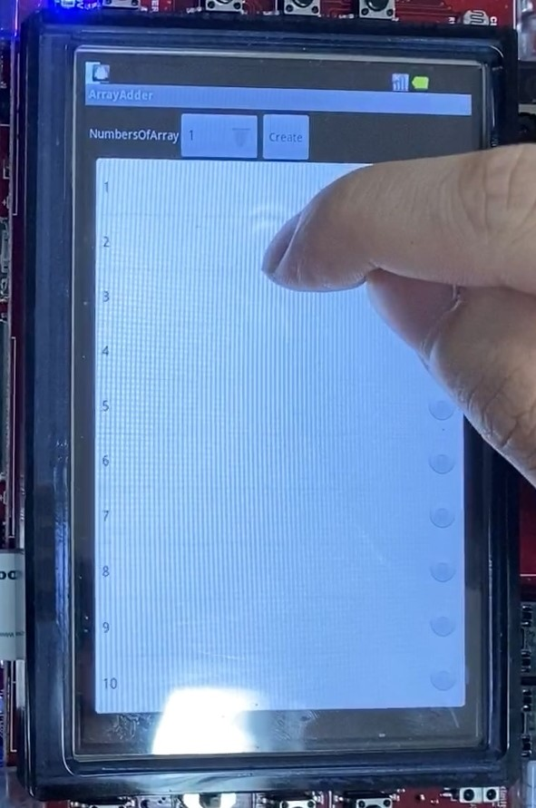
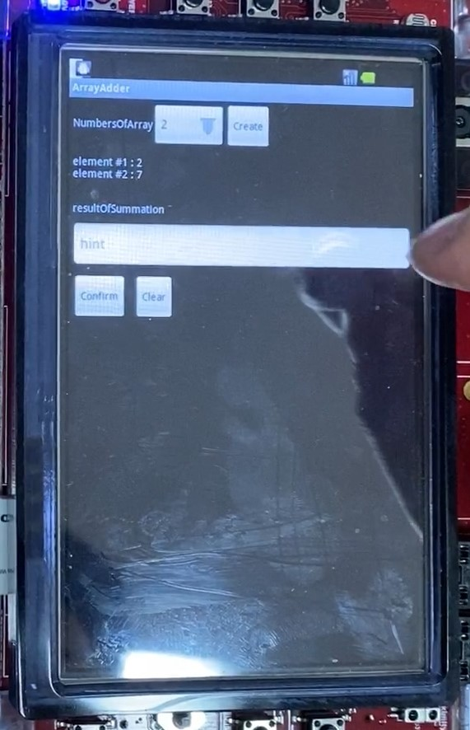
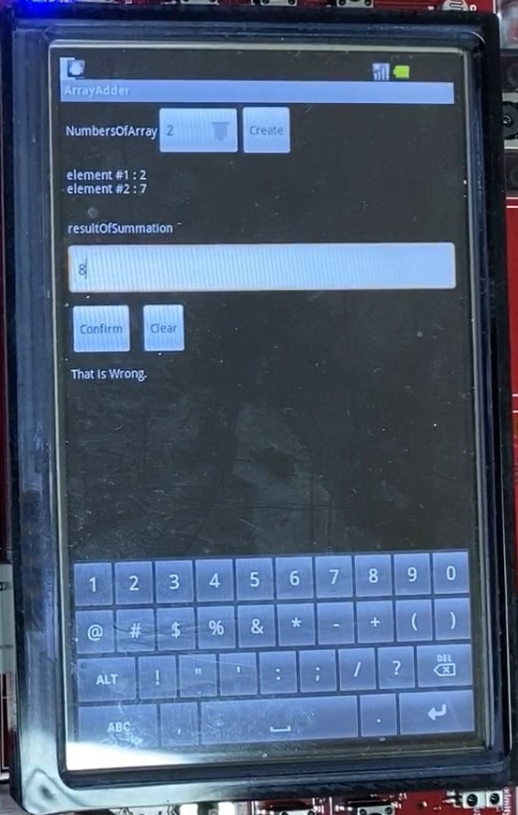

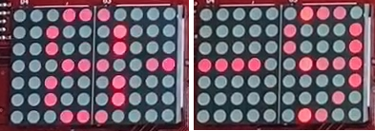



초기화면
스피너 클릭 시
최대 10개까지 선택
Create 클릭 시
랜덤 숫자 배열 생성
값 입력 후 Confirm 클릭
오답인 경우
That is Wrong. 출력
오답인 경우 입력 값 – 정답 출력

Slide 6
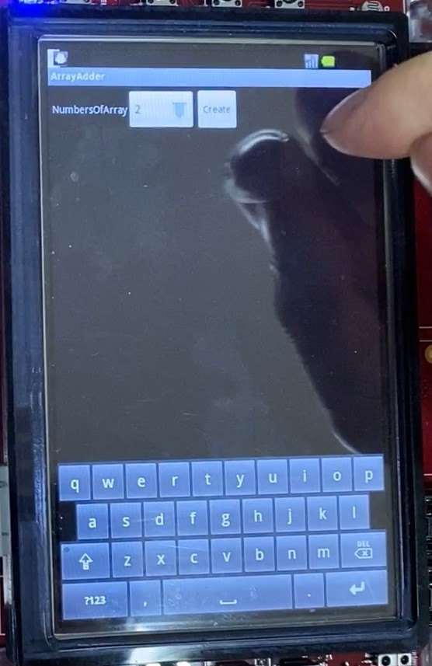
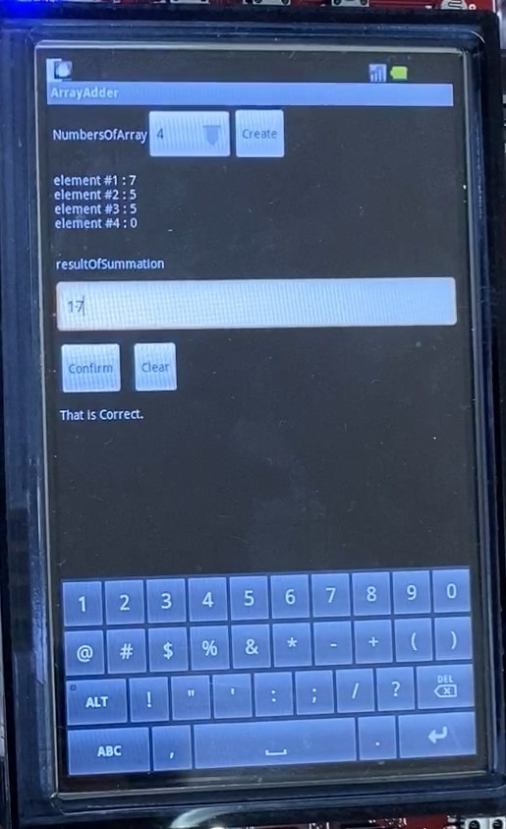
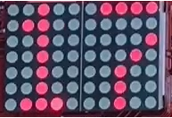

Clear 클릭 시
스피너 클릭 시
최대 10개까지 선택
값 입력 후 Confirm 클릭
정답인 경우
That is Correct. 출력
정답인 경우 정답 출력

Slide 7
ESTermProject
src
gen
libs
res
bin
ac.kr.kgu.esproject
armeabi
ArrayAdderActivity.java
libesterm.so
layout
values
main.xml
strings.xml
array.xml

Slide 8
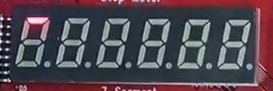
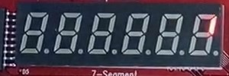
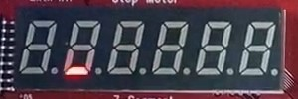
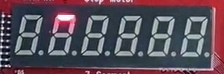
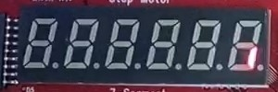
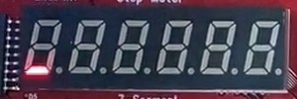
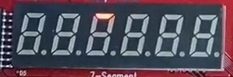
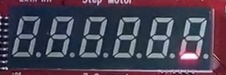
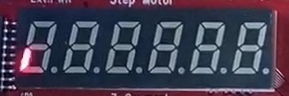
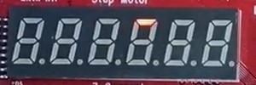
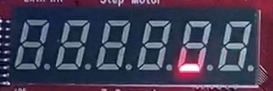
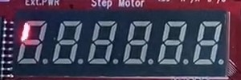
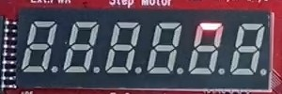
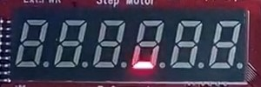
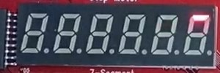
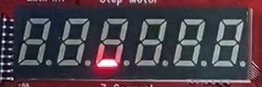

Slide 9
